Slide 1
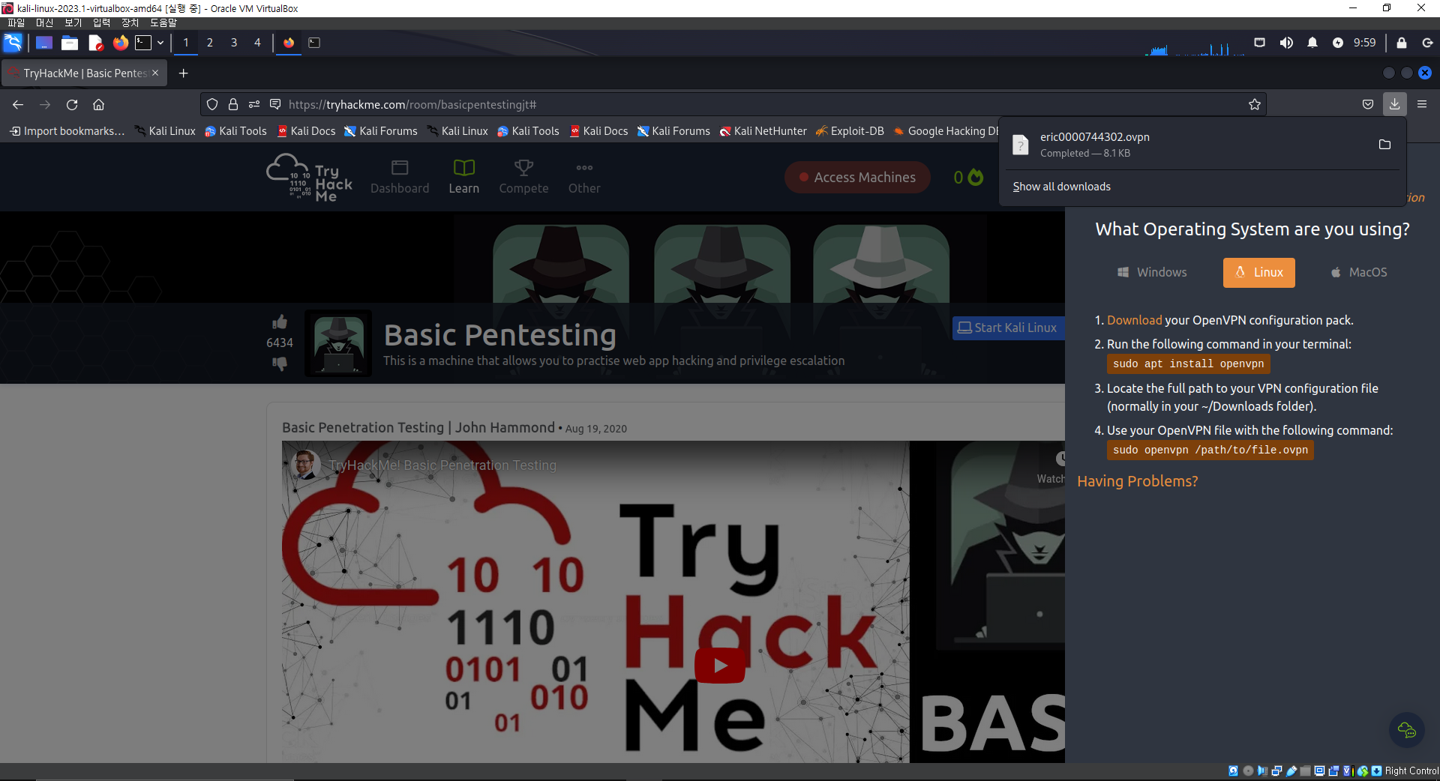
Openvpn 다운

Slide 2
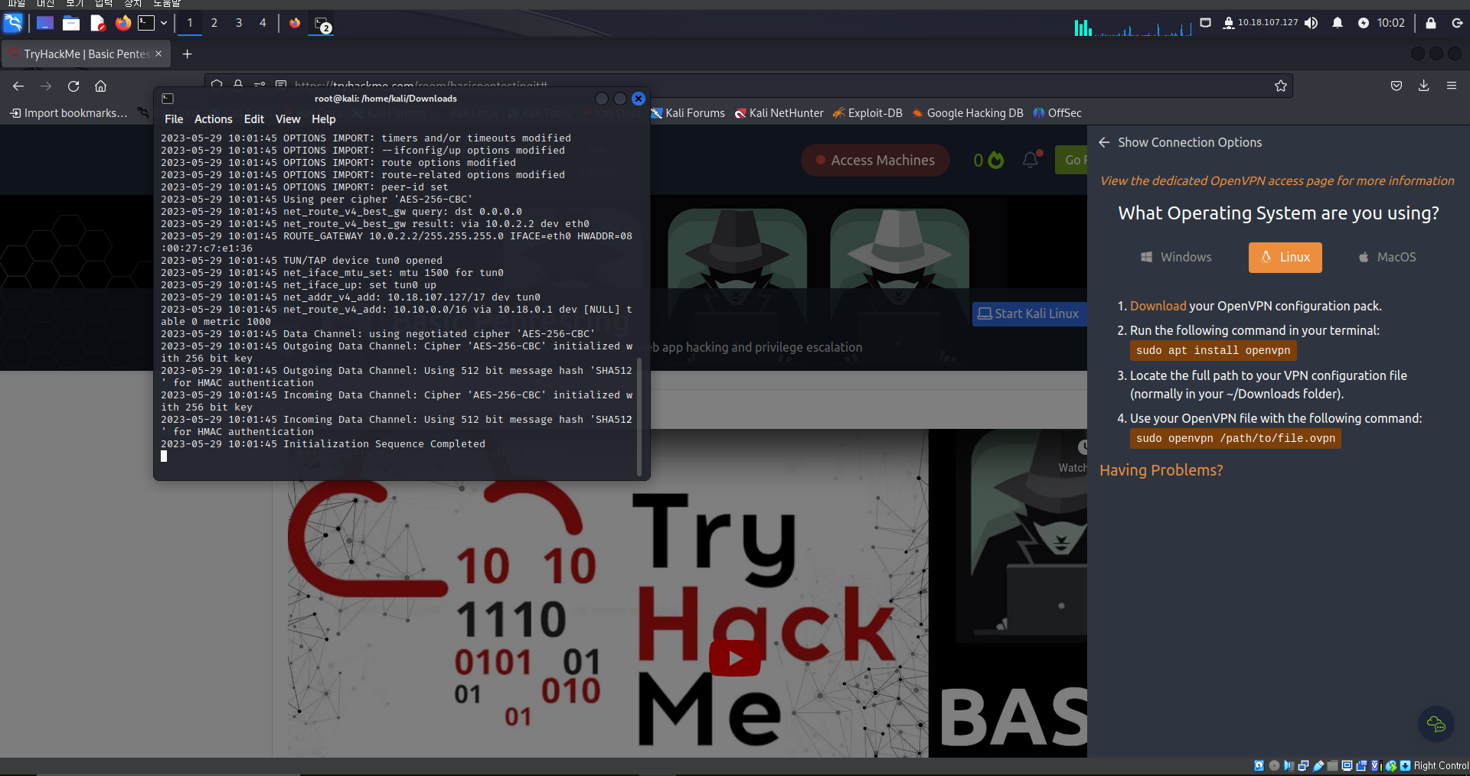
Openvpn 실행

Slide 3
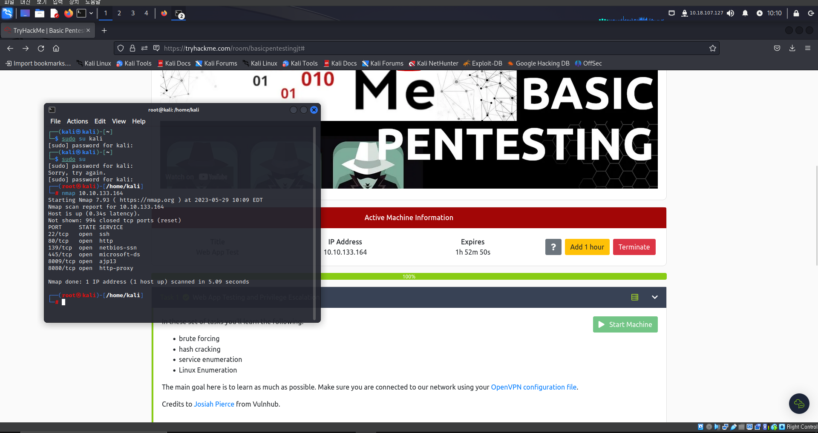
Nmap 명령어를 사용해서 포트가 열림을 확인

Slide 4
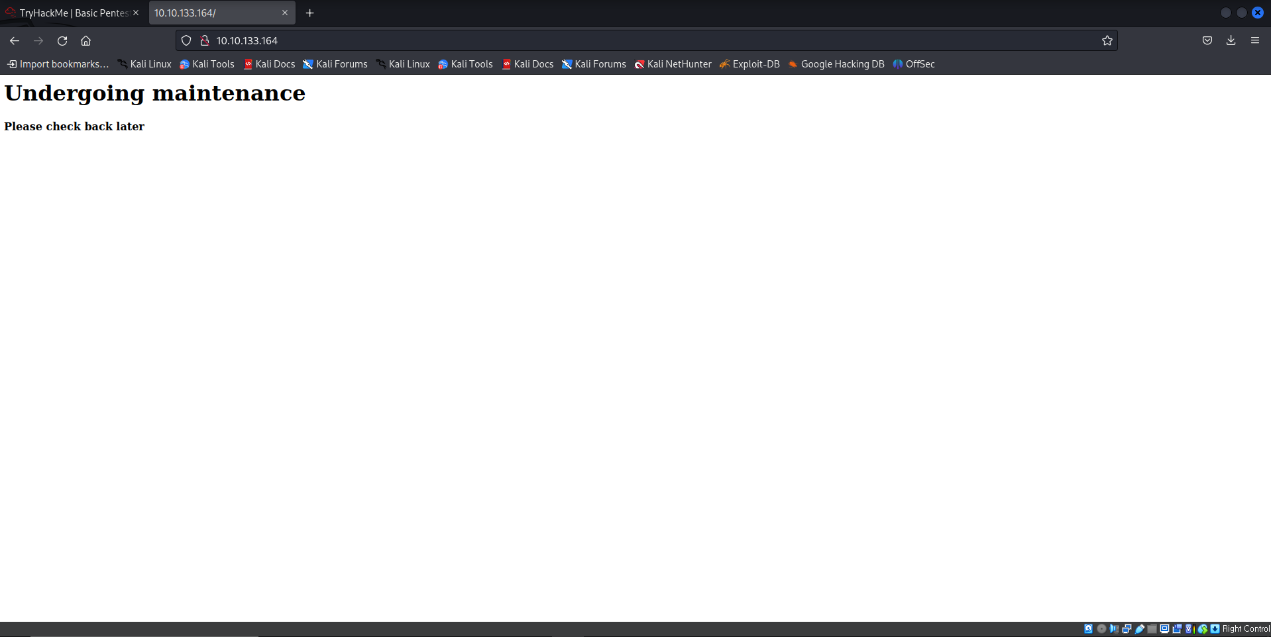
열린 포트를 통해 웹 사이트 접속

Slide 5
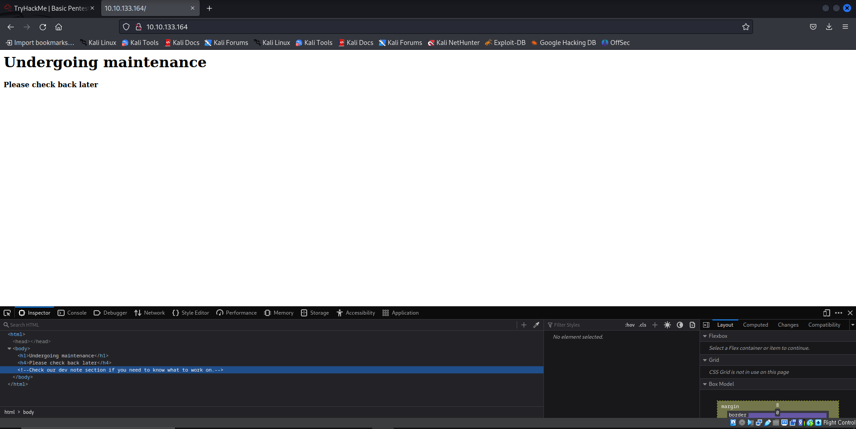
웹사이트에서 개발자 도구를 통해 html 색인을 통해 개발자들의 대화를 볼 수 있음

Slide 6
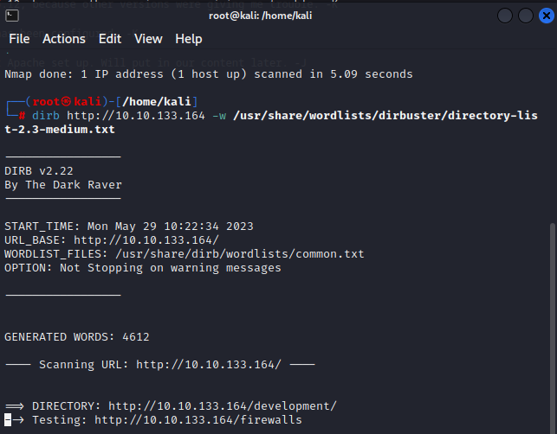
dirb 명령을 통해 /development/ 사이트의 존재를 확인 할 수 있음.

Slide 7
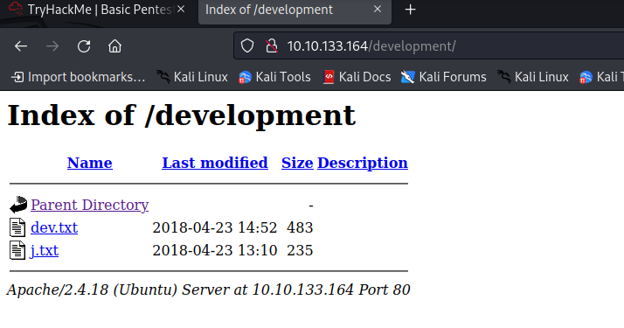
Development 사이트 접속 시 위와 같은 사이트가 나옴

Slide 8
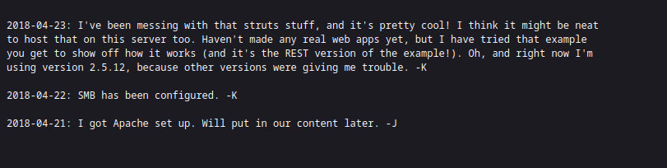
Dev.txt를 접속하면 위와 같은 대화를 볼 수 있음
대화를 보면 SMB has been configured 라는 문구를 볼 수 있음

Slide 9
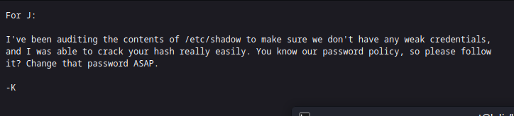
J.txt를 열면 아래와 같이 K가 J에게 메일을 보내는 것을 확인 할 수 있다.

Slide 10
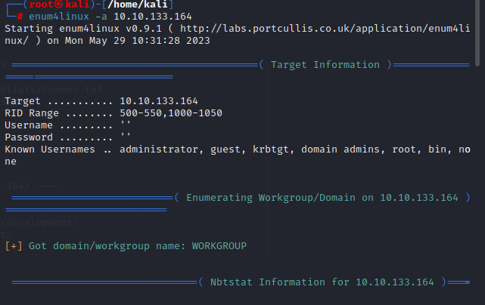
Enum4linux 명령어는 윈도우나 삼바 호스트로부터 정보를 나열하는 도구로 방금 전 SMB를 통해 -a(ALL) 옵션을 이용하여 공격하는 명령어

Slide 11

위 명령어는 이후 사용될 hydra 명령어에 사용될 rockyou.txt를 사용하기 위해 gz 압축을 풀기 위한 명령어이다.

Slide 12
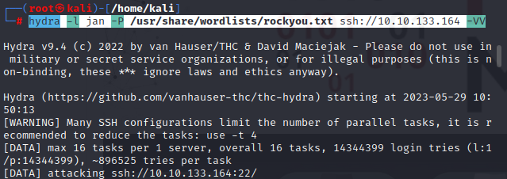
위 명령어는 hydra 명령어로 rockyou.txt에 있는 패스워드를 이용해 무차별 대입 공격을 진행하는 명령어이다.

Slide 13
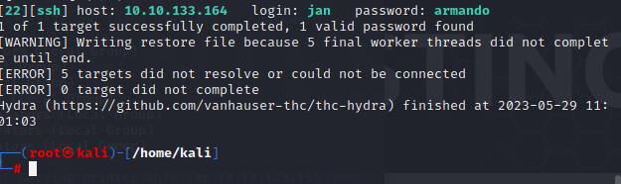
Hydra 명령어를 이용해 jan의 password는 armando라는 것을 확인 할 수 있다.

Slide 14
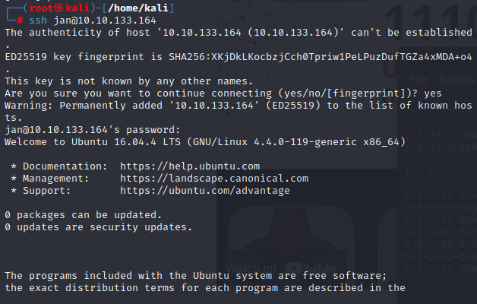
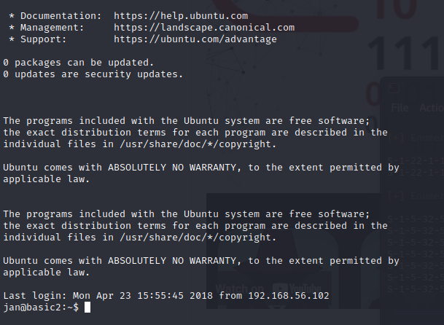
Ssh를 이용하여 jan으로 접속 비밀번호는 armando

Slide 15
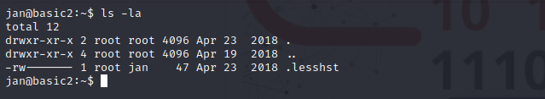
Ls -la 명령어를 이용하여 jan이 소유하고 있는 .lesshst 파일을 확인할 수 있음

Slide 16
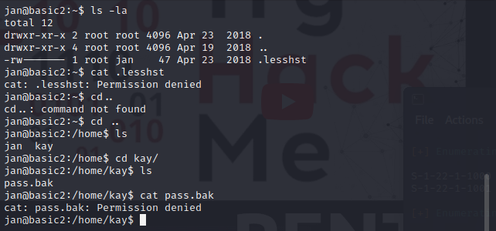
Cat .lesshst 명령어를 이용해보니 권한이 없는 것을 확인 할 수 있음
Cd .. 명령어를 이용해 home 디렉토리로 이동하고 ls 명령어를 사용하니 jan과 kay 디렉토리가 따로 있는 것을 확인
Cd kay 명령어로 kay 디렉토리에 가서 ls 명령어 사용해보니 pass.bak을 확인할 수 있으나 권한 없음

Slide 17
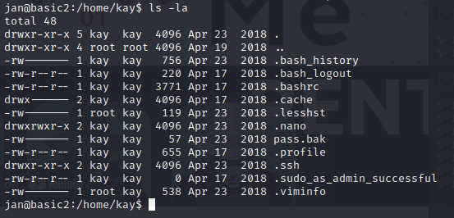
Ls -la 명령어를 사용하여 .ssh 디렉토리를 확인 할 수 있음

Slide 18
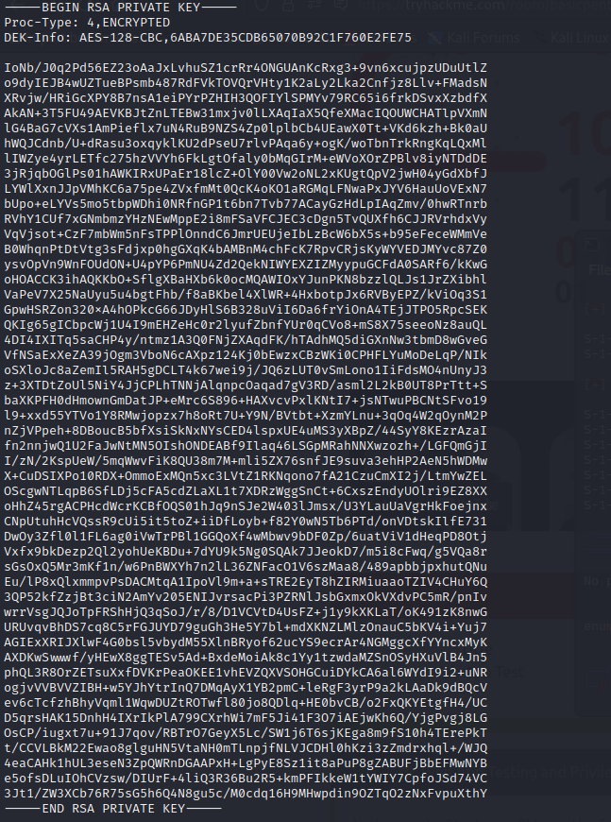
Cd 명령어를 이용해 ssh 디렉토리에 들어가보니 id_rsa를 확인 할 수 있음
Cat 명령어를 이용해 id_rsa 복사

Slide 19

새 터미널을 연 후 cd Down*
Nano 명령어를 통해 id_rsa를 복붙

Slide 20
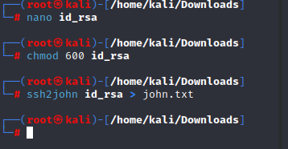
chmod를 이용해 id_rsa의 권한을 600으로 설정
John the ripper(ssh2john)을 이용해 id_rsa를 번역 후 john.txt로 저장

Slide 21
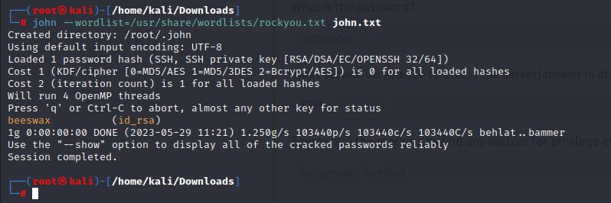
John 명령어를 이용해 번역된 id_rsa는 beeswax 인 것을 확인 가능

Slide 22
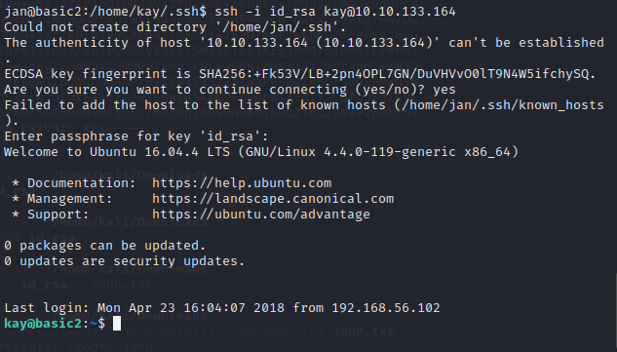
Ssh 명령어를 이용해 kay로 접속하고 비밀번호는 방금과 같이 beeswax

Slide 23
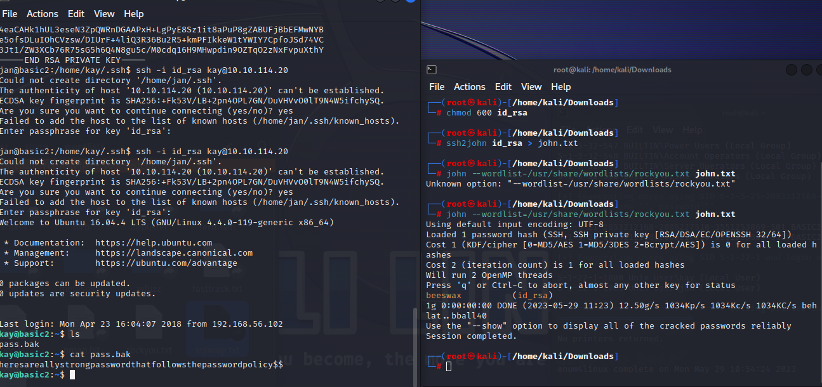
Kay에서 ls를 사용하니 pass.bak 을 확인 할 수 있음 cat 명령어로 마지막 플래그를 확인할 수 있음

Slide 24
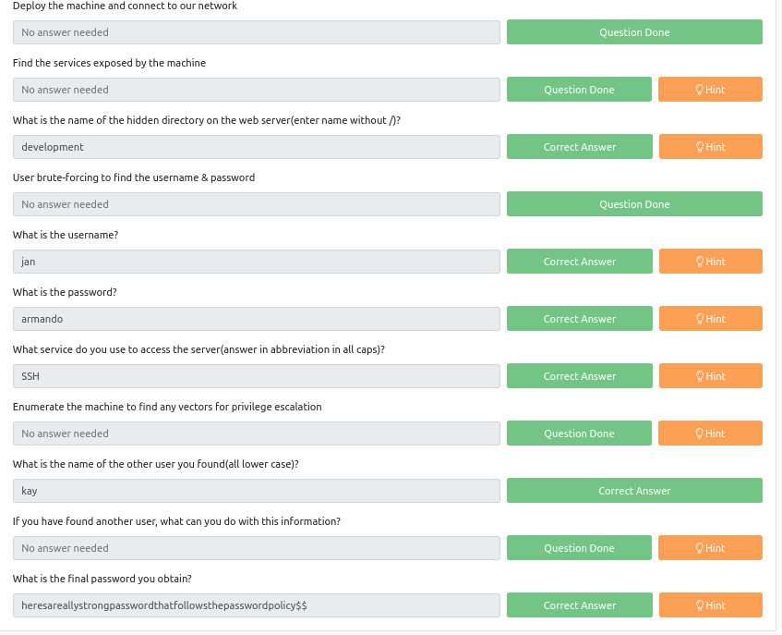
모든 플래그는 왼쪽과 같다.

